Slide 1

Платформа университетского технологического предпринимательства (представление всех элементов технологического предпринимательства)
Макаева Лиана Ирнисовна

Slide 2

Задачи проекта:
•Масштабное вовлечение студентов в технологическое предпринимательство.
• Формирование эффективной системы коммерциализации результатов интеллектуальной деятельности.
• Повышение инвестиционной привлекательности сферы исследований и разработок через создание предпринимательской платформы для серийного производства стартапов
Федеральный проект «Платформа университетского технологического предпринимательства» направлен на раскрытие предпринимательского потенциала молодежи и подготовку профессионалов в области технологического предпринимательства.
Цель федерального проекта — формирование плеяды серийных предпринимателей, людей, массово запускающих новые бизнесы.
Ключевой показатель ФП — вывести в экономику из университетов 30 тыс. технологических предпринимателей к 2030 году

Slide 3
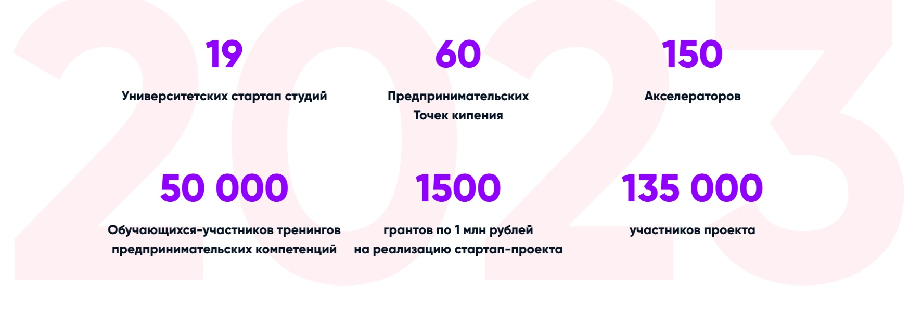
Целевые показатели платформы в 2023 году

Slide 4
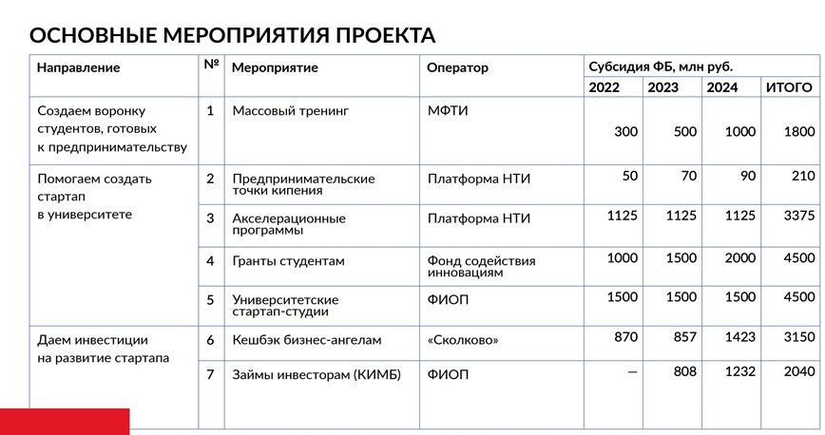
Представление всех элементов технологического предпринимательства

Slide 5
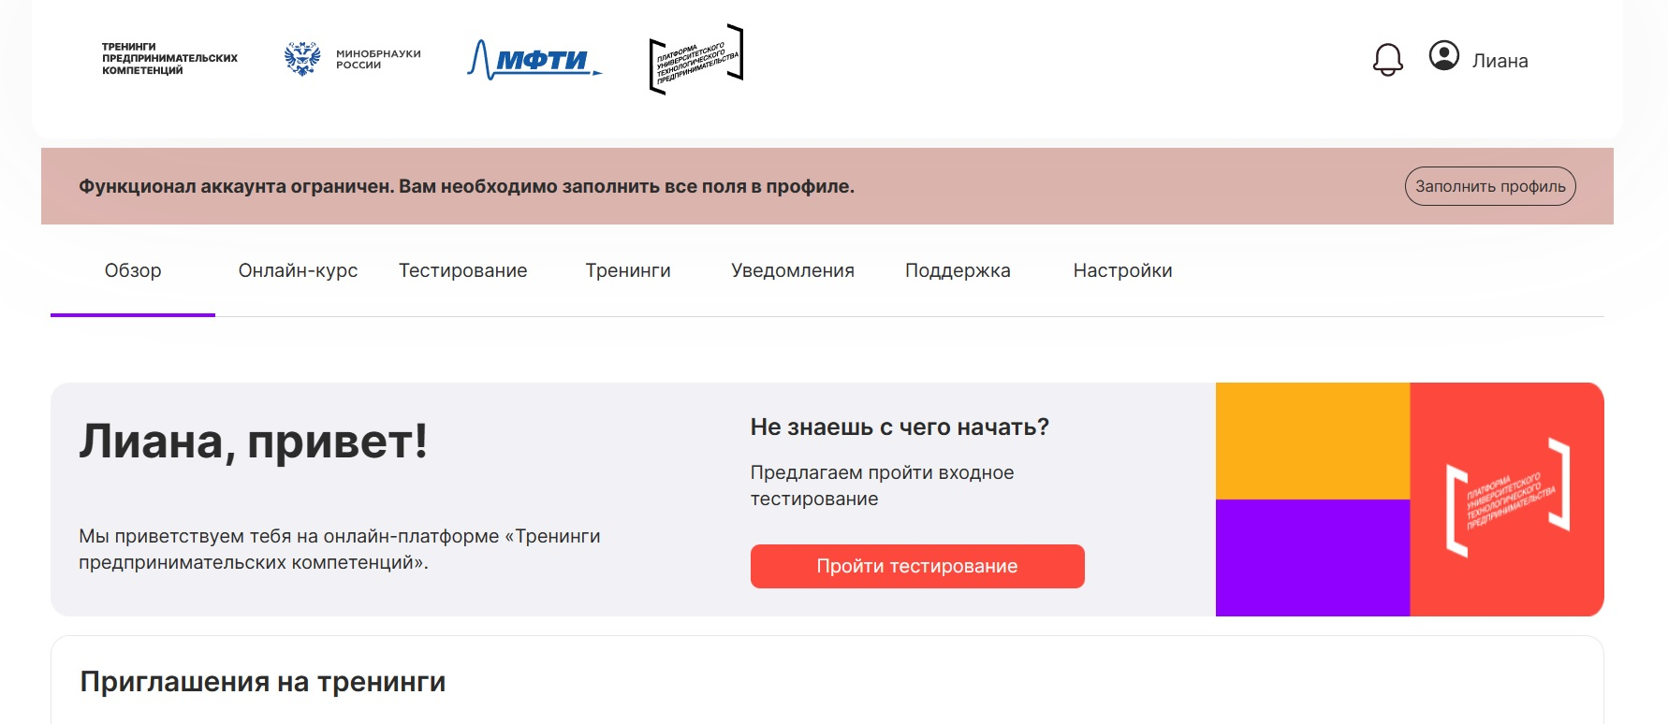
Тренинги предпринимательских компетенций
Тренинги предпринимательских компетенций на базе современных игровых assessment-технологий направлены на массовую диагностику предпринимательских компетенций и раскрытие способностей у молодежи к предпринимательству.
https://study-techtraining.mipt.ru/dashboard/main

Slide 6
Акселерационные программы
Акселерационные программы на базе университетов призваны поддержать проектные команды и студенческие инициативы, а также усовершенствовать идею студенческих команд и усилить их компетенции. Программы состоят из лекций, воркшопов, нетворкинга, встреч с менторами и экспертами.
Ключевые результаты акселерационной программы:
• 300+ принявших участие в акселерационной программе (с регистрацией на Leader-ID)
• Создание не менее 50 проектов в рамках программы
2023 год
3 акселерационные программы УГНТУ
https://leader-id.ru/

Slide 7
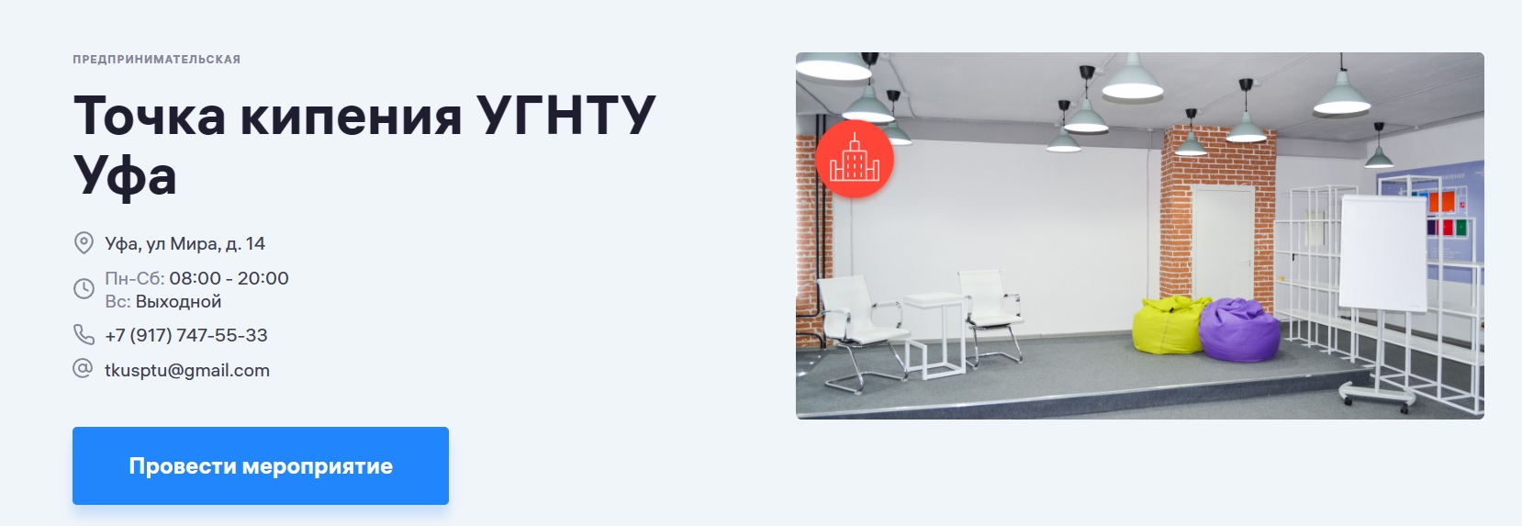
Предпринимательские точки кипения
Зачем ПТК студентам?
• Доступ к широкому пулу экспертов.
• Привлечение инвесторов и индустриальных партнеров к лучшим стартапам.
• Навигация по грантовым программам и мерам поддержки
https://leader-id.ru/places/1307

Slide 8

Гранты студентам
ГРАНТ «СТУДЕНЧЕСКИЙ СТАРТАП»
Программа направлена на создание обучающимися ООВО стартапов, стремящихся разработать и освоить производство нового товара, изделия, технологии или услуги с использованием результатов собственных научно-технических и технологических исследований, находящихся на начальной стадии развития и имеющих значительный потенциал коммерциализации.
до 1 млн рублей на создание стартапа сроком на 1 год
срок выполнения – 12 месяцев (1 этап – 2 месяца, 2 этап – 10 месяцев)
4500 грантов до 2024 года
https://fasie.ru/programs/programma-studstartup/

Slide 9

Стартап-студия УГНТУ
Стартап-студия — это «фабрика стартапов»: ориентирована на быструю проверку бизнес-идей и массовое «производство» новых компаний. Это не бизнес-инкубатор, акселератор или центр трансфера технологий. Бизнес-идеи дает технологический предприниматель-партнер, ФИОП или корпорация, понимая и используя компетенции университета. Возможность обучающимся и сотрудникам вуза получить опыт технологического предпринимательства с эффективной поддержкой и в безопасных условиях.
Цель | Источник бизнес-идей | Целевая аудитория | Что получает ц.а. | Формат | Подход | Результат
Серийное создание успешных стартапов | Команда студии и индустриальные партнеры | «Потенциальный предприниматель» (без команды, без юр.лица) | Команда Бизнес-гипотеза, Капитал на ее апробацию | Совместный new product development | Market pull | Валидированный новый продукт +юр.лицо

Slide 10
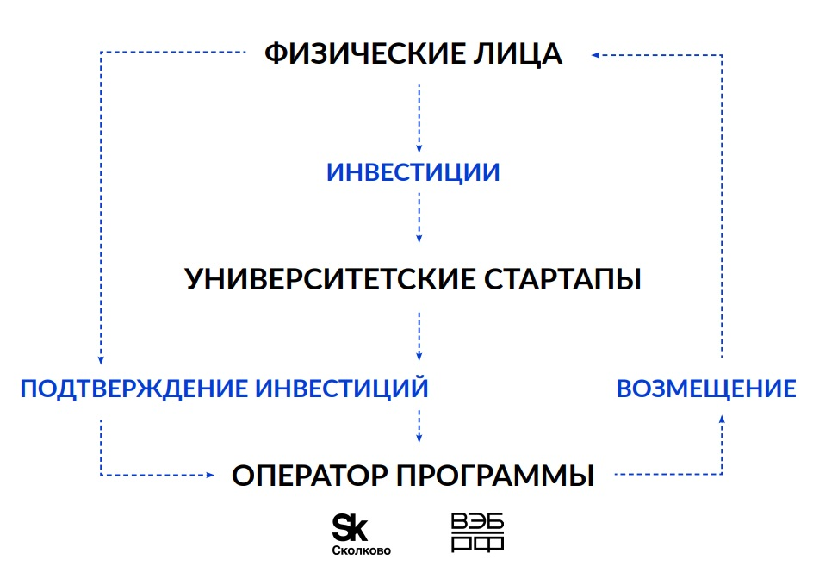
Кэш-бек бизнес-ангелам по программе фонда «Сколково»
Условия для стартапа:
1.Хозяйственное общество.
2. Не менее 10% УК принадлежит:
• лицу, обучающемуся в российском ВУЗе по программе высшего образования или завершившему такое обучение не более 3 лет назад
• научно-педагогическому работнику ВУЗа • ВУЗу
• университетской стартап-студии
3. Не более 50% УК принадлежит юрлицам (кроме ВУЗов и университетских стартап-студий).
4. Объем выручки за предшествующий год составил не более 120 млн рублей.
5. С даты создания прошло не более 5 лет.
6. Стартап не является участником проекта «Сколково»

Slide 11
СУММА: от 0,5 млн рублей
ФОРМА:
• Денежный вклад в уставный капитал
• Денежный вклад в имущество
• Покупка акций
• Конвертируемый займ сроком не менее года
НАЗНАЧЕНИЕ: исследования, разработка, коммерциализация результатов интеллектуальной деятельности
ВОЗМЕЩЕНИЕ СУММА:
• До 50% от суммы инвестиций
• Не более 20 млн рублей одному инвестору за инвестиции в один университетский стартап
• Не более 100% суммы НДФЛ, уплаченной инвестором за 3 предшествующих года СРОК ПРЕДОСТАВЛЕНИЯ: после фактического осуществления инвестиции
Условия для инвестора
• Физическое лицо
• Владеет и в течение предшествующего года владел не более 15% долей в УК стартапа
• За прошедшие 3 года уплатил НДФЛ в достаточном размере
• В открытых источниках (ФНС РФ, ФССП РФ) отсутствует негативная информация, нет судимости по экономическим преступления

Slide 12






СПАСИБО!
8 9173591133
Email: makaeva@bash.ru
12

